Slide 1
Курсовая работа На Тему: “Заказ столиков в ресторане: разработка и администрирование базы данных, разработка клиентского приложения”
Выполнил:
Ст. гр. ПКсп-116
Молодцов Д.М.
Проверили:
Павлова О.Н.
Куприянов А.А

Slide 2
Постановка задачи
В данной работе стоит задача создать программный модуль «Аудиторный фонд многокорпусного здания: разработка и администрирование базы данных, разработка клиентского приложения», который может быть использован в различных учереждениях. Также, для хранения данных, которыми будет оперировать программа, необходимо разработать базу данных.

Slide 3
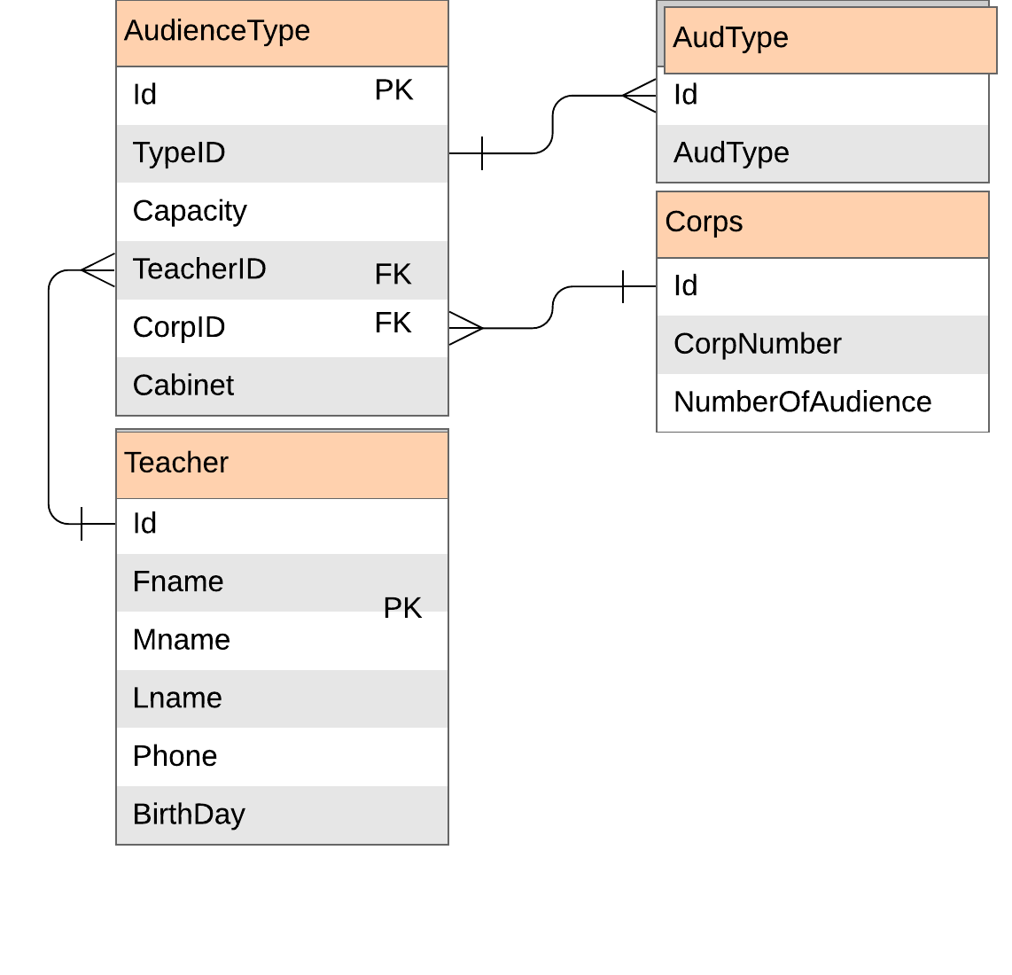
Проектирование базы данных

Slide 4
Подготовка базы данных (Словарь данных)
Corps
Ключ | Поле | Обязательное | Примечание
Первичный | Id | Да | Идентификационный номер
 | CorpNumber | Да | Номер аудитории
 | NumberOfAudiences | Да | Количество аудиторий

Slide 5
Teacher
Ключ | Поле | Обязательное | Примечание
Первичный | Id | Да | Идентификационный номер
 | Fname | Да | Имя преподавателя
 | Mname | Да | Фамилия преподавателя
 | Lname | Да | Отчество преподавателя
 | Phone | Да | Номер телефона преподавателя
 | Birthday | Да | Дата рождения преподавателя

Slide 6
AudienceType
Ключ | Поле | Обязательное | Примечание
Первичный | ID | Да | Идентификационный номер
 | TypeOf | Да | Тип аудитории
 | Capacity | Да | Вместимость аудитории
 | Cabinet | Да | Номер кабинета
Внешний | TeacherID | Да | Внешний ключ преподавателя
Внешний | CorpID | Да | Внешний ключ корпуса

Slide 7
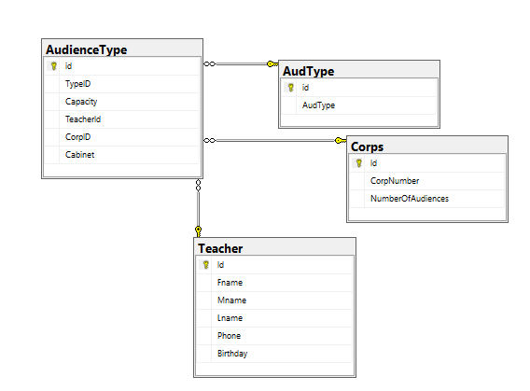
Модель базы данных

Slide 8
Дополнительные объекты базы данных
Хранимые процедуры
GetCountOfAllRecords
Скалярные функции
GetHumanCapacity

Slide 9
Резервное копирование и восстановление
Код для резервного копирования
DBObject.context.Database.ExecuteSqlCommand(System.Data.Entity.TransactionalBehavior.DoNotEnsureTransaction, $"use master backup database MBAF to disk=\'{saveFileDialog.FileName}\'");
DBObject.context.Database.ExecuteSqlCommand(System.Data.Entity.TransactionalBehavior.DoNotEnsureTransaction, $"use master restore database MBAF from disk=\'{openFileDialog.FileName}\' with replace");

Slide 10
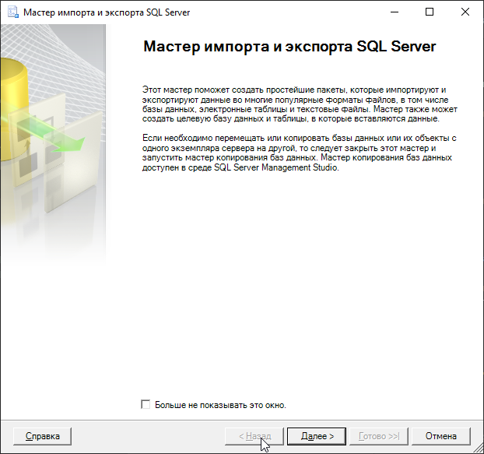
Импорт и экспорт данных

Slide 11
Импорт и экспорт данных
Реализация в коде:
Process.Start("sqlcmd.exe" ,$"-S WIN-O6S40144ELL\\SQLEXPRESS -d MBAF -Q \"select * from {TablecomboBox.SelectedItem}\" -o \"{saveFileDialog.FileName}\" -s" + ';' + " -w 700 ").WaitForExit();

Slide 12
Управление доступом
Root, который имеет неограниченные возможности по работе с данными в базе данных.
User, основной задачей которого является лишь внесение данных в таблицы база данных. Соответственно, для него ограничена возможность удаления данных из базы.

Slide 13
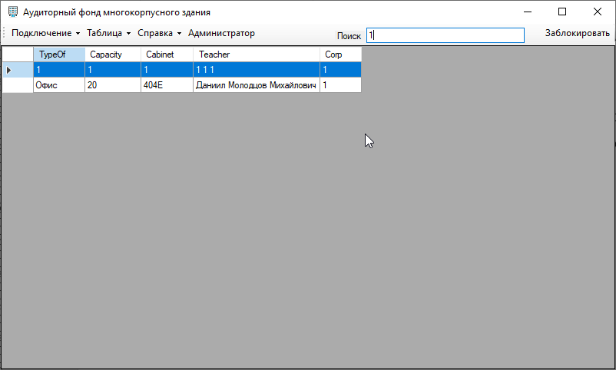
Главная форма приложения

Slide 14
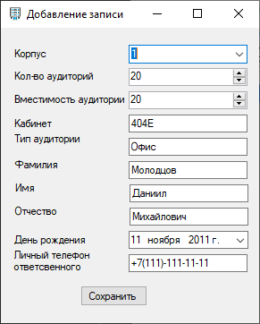
Форма подробной информации

Slide 15
Спасибо за внимание
Поставьте пожалуйста 5

